Slide 1
M1 - Apresentação
Recolha e Visualização de Dados 5G num Ambiente Smart City
Grupo 1:
André Alexandre - 114143
Fábio Alves - 108016
Tiago Melo - 113362
Diogo José - 76758
Bernardo Marujo - 107322

Slide 2
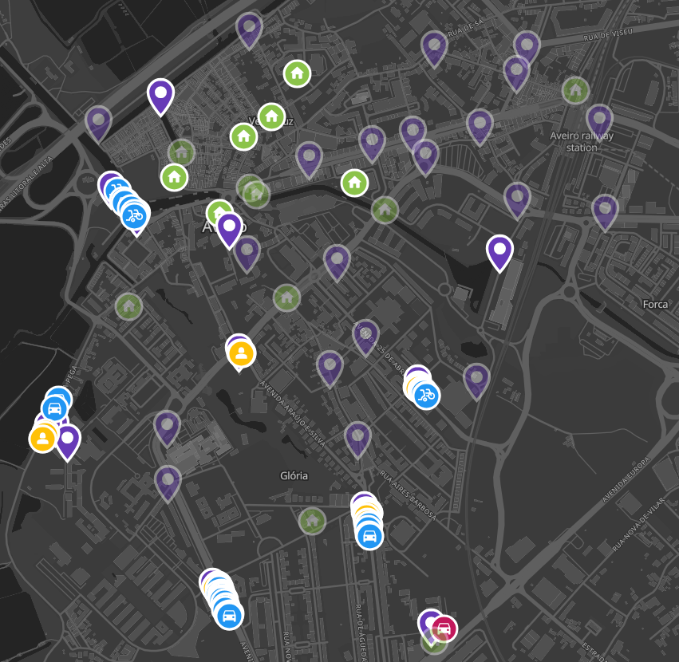
Contexto
A Aveiro Tech City Living Lab é uma infraestrutura composta por estações com diversas tecnologias de comunicação.
Dentro desta infraestrutura, foi criada uma rede privada 5G dedicada à ATCLL.
Esta rede 5G privada é monitorizada, gerando métricas dos diversos componentes da rede, desde a rede de acesso, ao core, aos utilizadores.
O objetivo é expor esses dados de sensorização, complementando-os com os dados da rede 5G, para uma visualização e monitorização em tempo real da cidade inteligente.

Slide 3
Principais Objetivos & Desafios Esperados
Objetivo 1: Criar uma aplicação Web para consumo de APIs, criando uma representação dos dados de rede numa visão espacial da cidade inteligente
Desafios:
Consumo eficiente da API fornecida pela plataforma para maior escalabilidade e desempenho da aplicação
Integração da visualização de dados de forma não intrusiva
Objetivo 2: Criar ou reformular um aplicações Android que executam vários tipos de testes e recolha de métricas físicas
Desafios:
Perceber limitações e incompatibilidades entre bibliotecas, para futura integração
Familiarização com sensores e APIs de Android necessários para obtenção de métricas
Integrar a aplicação com a infraestrutura backend para o envio e sincronização dos dados.

Slide 4
Principais Objetivos & Desafios Esperados
Objetivo 3: Obter uma estimativa da localização do utilizador através de técnicas de triangulação usando as antenas em funcionamento.
Desafios:
Separar o ruído do sinal dado o ambiente urbano;
Ter noção da imprecisão do resultado.
Objetivo 4: Integração com a plataforma do Living Lab
Desafios:
Compreender a arquitetura e as APIs disponibilizadas pela plataforma do Aveiro Tech City Living Lab;
Garantir a compatibilidade entre aplicações desenvolvidas e a infraestrutura.

Slide 5
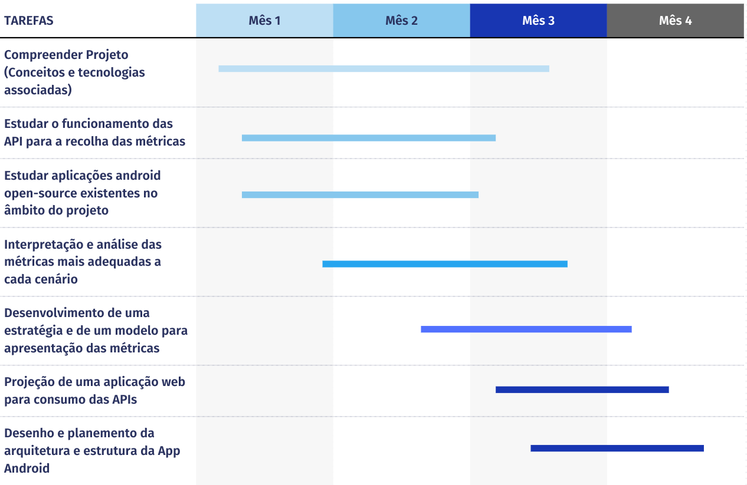
Tarefas - Semestre 1
Grupo Web Dev:
- André Alexandre
- Tiago Melo
- Bernardo Marujo
Grupo Android:
- Fábio Alves
- José Cerqueira
Planeamento geral do projeto

Slide 6
Divisão em equipas
Grupo Web Dev:
  André Alexandre
  Tiago Melo
  Bernardo Marujo
Grupo Android:
  Fábio Alves
  José Cerqueira

Slide 7
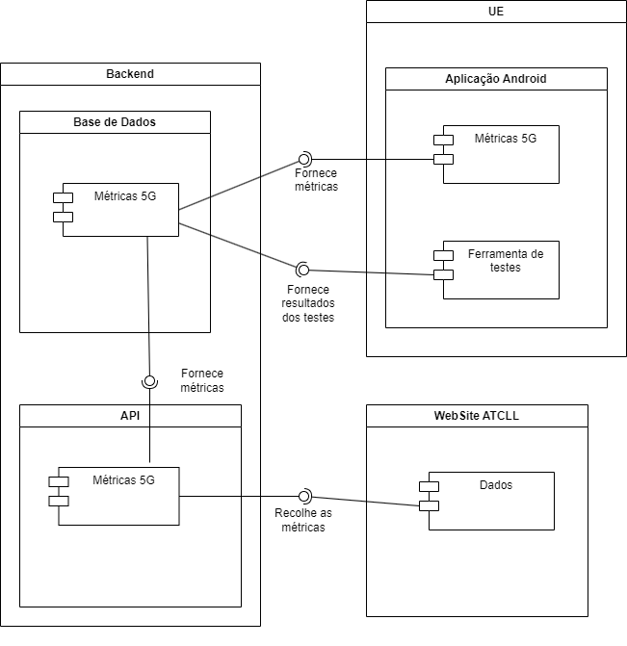
Arquitetura

Slide 8
Trabalho relacionado
API desenvolvida pelo orientador João Gameiro
Aplicações Open-Source a ser exploradas:
Cell Tower Radar:
Signal Data Collection;
Triangulation for Location Estimation;
Real-Time Data Visualization.
Network Survey:
Reference Signal Received Power/Quality;
Signal-to-Interference plus Noise Ratio.

Slide 9




Ferramentas para desenvolvimento
Web Android Backend
Network Core

Slide 10




Comunicação

Slide 11
Github do projeto
https://github.com/detiuaveiro/PECI_grupo1_24-25

